Slide 1

ΚΙΝΗΤΗ ΜΟΝΑΔΑ ΓΙΑ ΠΡΟΣΦΥΓΕΣ-ΔΟΥΛΕΥΟΝΤΑΣ ΜΕ ΤΟ ΤΡΑΥΜΑ
Νικη δαρμογιαννη
ΨυχοΛΟΓΟΣ-ΨΥΧΟΘΕΡΑΠΕΥΤΡΙΑ
εκπΑΙΔΕΥΟΜΕΝΗ ΣΤΗΝ εεψψο

Slide 2

2015-2016 κορυφώθηκε η προσφυγική κρίση. Επηρέασε κυρίως Ιταλία και Ελλάδα.
2011 ξεκινά ο εμφύλιος στη Συρία
2022: ξεκινά ο πόλεμος στην Ουκρανία
2023: ξεκινά νέα διαμάχη Ισραήλ-Παλαιστίνης
Όλα αυτά τα χρόνια δεκάδες εμφύλιοι σε ασιατικές και αφρικανικές χώρες (Αφγανιστάν, Ιράκ, Σομαλία, Λιβύη, Κονγκό κλπ)

Slide 3
Οι αιτίες που οδηγούν τους ανθρώπους να εγκαταλείψουν τις χώρες τους και να αναζητήσουν μια δίοδο προς την Ευρώπη είναι πολλές και διαφορετικές:
Πόλεμος
Διώξεις (για πολιτικά φρονήματα, σεξουαλικό προσανατολισμό κλπ.)
Τρομοκρατία
Έλλειψη τροφής, στέγης, εργασίας λόγω φτώχειας και άλλων κοινωνικών συνθηκών
Κλιματική αλλαγή

Slide 4
ΑΦΙΞΕΙΣ, ΘΑΝΑΤΟΙ ΚΑΙ ΑΓΝΟΟΥΜΕΝΟΙ ΣΤΗΝ ΕΥΡΩΠΗ
Αφίξεις, θάνατοι και αγνοούμενοι στην Ευρώπη
Έτος | Αφίξεις | Νεκροί και αγνοούμενοι
2024 | 56,978 | 1,086
2023 | 292,985 | 4,064
2022 | 189,620 | 2,970
2021 | 151,417 | 3,188
2020 | 99,907 | 2,325
2019 | 128,663 | 2,087
2018 | 146,949 | 2,380
2017 | 187,499 | 3,140

Slide 5
ΠΡΟΣΦΥΓΙΚΗ ΚΡΙΣΗ ΣΤΗΝ ΕΛΛΑΔΑ ΜΕ ΑΡΙΘΜΟΥΣ:
ΔΙΑΜΕΝΟΝΤΕΣ ΣΤΑ | ΝΗΣΙΑ ΑΙΓΑΙΟΥ 2024
ΣΥΝΟΛΙΚΑ | 8.863
ΣΕ ΚΛΕΙΣΤΕΣ ΔΟΜΕΣ | 7.840
ΣΕ ΑΛΛΕΣ ΕΓΚΑΤΑΣΤΑΣΕΙΣ | 377
ΣΤΕΓΑΖΟΝΤΑΙ ΜΕ ΙΔΙΑ ΜΕΣΑ | 646

Slide 6
ΠΡΟΣΦΥΓΙΚΗ ΚΡΙΣΗ ΣΤΗΝ ΕΛΛΑΔΑ ΜΕ ΑΡΙΘΜΟΥΣ:
ΔΙΑΜΕΝΟΝΤΕΣ ΣΤΙΣ | ΚΛΕΙΣΤΕΣ ΕΛΕΓΧΟΜΕΝΕΣ ΔΟΜΕΣ 2024
Αφγανιστάν | 46%
Συρία | 27%
Ερυθραία | 4%
Άνδρες | 53%
Γυναίκες | 19%
Παιδιά | 28%

Slide 7
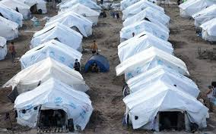
Διαφορετική η εικόνα από το 2017-2018 που κάναμε εμείς την παρέμβαση.
Η συντριπτική πλειοψηφία ήταν Σύριοι (41%)
20% Ιρακινοί
12% Αφγανοί

Slide 8
Η ΕΚΨ Π. Σακελλαρόπουλος παρείχε υπηρεσίες ψυχοκοινωνικής υποστήριξης
σε πρόσφυγες και μετανάστες με τη δημιουργία
Κινητής Μονάδας
στην Αττική σε συνεργασία
με τον International Rescue Committee (IRC)
τον Οκτώβριο 2017 ως τον Δεκέμβριο 2018

Slide 9
Η παρέμβαση έγινε σε δύο φάσεις:
Α’ Φάση: Οκτώβριος 2017-Ιούνιος 2018: Παροχή υπηρεσιών σε Κέντρα Ημέρας και ξενώνες για Πρόσφυγες.
Β’ Φάση: Ιούλιος 2018-Δεκέμβριος 2018: Παροχή υπηρεσιών και σε ενοίκους διαμερισμάτων της Ύπατης Αρμοστείας του ΟΗΕ. Οι υπηρεσίες παρέχονταν στο Κέντρο Ημέρας για ασθενείς με καρκίνο της ΕΚΨ.Π. Σακελλαρόπουλος. Στη διεπιστημονική ομάδα προστέθηκε και Κοινωνική Λειτουργός.

Slide 10
Κατά τη διάρκεια του προγράμματος, παρείχαμε υπηρεσίες:
Σε ένα Κοινοτικό Κέντρο για εφήβους πρόσφυγες
Σε έναν ξενώνα για οικογένειες
Σε ένα Κέντρο παιδιών (όλα δομές ΜΚΟ)
Σε οικογένειες που διέμεναν σε στεγαστικές δομές της Ύπατης Αρμοστείας του ΟΗΕ.
Σε σχολεία για την ένταξη των προσφυγόπουλων

Slide 11
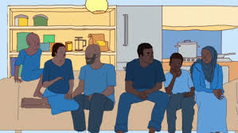
Σε 14 μήνες έλαβαν υπηρεσίες:
250 άτομα σε 900 συνεδρίες (ατομικές και ομαδικές)
112 παιδιά και έφηβοι
138 ενήλικες (76 άνδρες και 62 γυναίκες).
Ευαισθητοποίηση και ψυχοεκπαίδευση
σε 300 πρόσφυγες

Slide 12
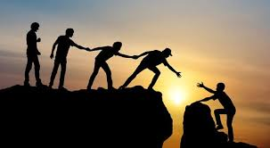
Στις παρεμβάσεις μας εκτός από ατομική ψυχοθεραπεία και ψυχολογική υποστήριξη
δώσαμε έμφαση σε ομαδικές δραστηριότητες όπως:
Ομάδα διαχείρισης άγχους για γυναίκες
Ομάδα ανταλλαγής διαπολιτισμικών στοιχείων για εφήβους
Ομάδα εικαστικής θεραπείας.

Slide 13

Η διεπιστημονική ομάδα απαρτιζόταν από:
Μία ψυχίατρο
Δύο ψυχολόγους ενηλίκων και μία Παιδοψυχολόγο
‘Έναν λογοθεραπευτή
Μία εικαστική θεραπεύτρια
Μία κοινωνική λειτουργό
Δύο διαπολιτισμικούς διαμεσολαβητές και δύο διερμηνείς (Αραβικών, Φαρσί και Urdu)

Slide 14
Παρεχόμενες Υπηρεσίες:
Ψυχιατρική εκτίμηση και φαρμακευτική αγωγή
Βραχεία ατομική και ομαδική ψυχοθεραπεία (εφήβων και ενηλίκων)
Διαχείριση οξέων περιστατικών (κατά περίπτωση)
Εικαστική Θεραπεία
Λογοθεραπευτική αξιολόγηση και παρέμβαση (σε παιδιά και εφήβους)

Slide 15
Παρεχόμενες Υπηρεσίες:
Ψυχοεκπαίδευση για την προαγωγή της ψυχικής υγείας στους πρόσφυγες
Διασύνδεση με υπηρεσίες για πρόσφυγες και ενεργοποίηση συστήματος παραπομπών για πιο εξειδικευμένες υπηρεσίες (πχ. Εξαρτήσεις, παρεμβάσεις σε παιδιά για αυτισμό κλπ.) ή για περιπτώσεις όπου υπήρξε ανάγκη για μακρόχρονη φροντίδα και παρακολούθηση (follow-up)
Παρεμβάσεις σε σχολεία
Στήριξη του προσωπικού στα Κέντρα Ημέρας και τον ξενώνα βραχείας παραμονής

Slide 16
Ο τρόπος δουλειάς μας στην αρχή με τον πληθυσμό-στόχο:
Συναντήσεις με τους υπεύθυνους στα Κοινοτικά Κέντρα που θα κάναμε τις παρεμβάσεις για καταγραφή αναγκών (αξιοποιήσαμε και τις αρχές της Αγωγής Κοινότητας)
Συστηματική παρουσία μας στα Κοινοτικά Κέντρα για να εξοικειωθούν οι ωφελούμενοι με την παρουσία μας και να μας γνωρίσουν (αξιοποιήσαμε τις αρχές εγκαθίδρυσης συναισθηματικής σχέσης με τον ασθενή)

Slide 17
Πρώτες συναντήσεις με ωφελούμενους: Ενημέρωση για τις παρεχόμενες υπηρεσίες και το πλαίσιο εργασίας (σταθερές μέρες και ώρες συναντήσεων, σταθερός χώρος των συνεδριών, συγκεκριμένοι στόχοι συνεργασίας, διασφάλιση απορρήτου, διακριτικότητας κλπ.)
Παροχή ψυχοκοινωνικής υποστήριξης με έμφαση στο «Εδώ και Τώρα».

Slide 18
Ο τρόπος δουλειάς μας εντός ομάδας:
Προσπαθήσαμε να βρούμε κοινή γλώσσα μεταξύ μας στη διεπιστημονική ομάδα
Προσπαθήσαμε να βρούμε κοινή γλώσσα με τους διερμηνείς και να τους εντάξουμε στη διεπιστημονική ομάδα
Είχαμε συστηματικές και σταθερές συναντήσεις της διεπιστημονικής ομάδας
Αναζητήσαμε εποπτεία
Αξιοποιήσαμε το ψυχαναλυτικό πρίσμα ως εργαλείο

Slide 19

Ο τρόπος δουλειάς μας με τους ωφελούμενους στις ατομικές συνεδρίες:
Προσπάθεια εγκαθίδρυσης σχέσης εμπιστοσύνης-συναισθηματική σχέση
Εστίαση στο εδώ και τώρα
Ενεργητική ακρόαση
Αναγνώριση της δύσκολης πραγματικότητας και των ματαιώσεων

Slide 20
Προσπάθεια ενδυνάμωσης και ενίσχυσης της ανθεκτικότητας (πχ με το να σκεφτούν τα δυνατά τους σημεία, να σκεφτούν τρόπους επίλυσης καθημερινών προβλημάτων κλπ.)
Προσπάθεια να επανακτήσουν την ατομική τους ταυτότητα πέραν της ταμπέλας του πρόσφυγα (ποιοι ήταν και ποιοι ήθελαν να είναι)
Εκπαίδευση στην εξοικείωση με το ελληνικό σύστημα υγείας και τις δημόσιες υπηρεσίες
Ενθάρρυνση στην έκφραση του συναισθήματος σεβόμενοι την κουλτούρα τους όμως!

Slide 21
Ο τρόπος δουλειάς μας με τους ωφελούμενους στις ομαδικές συνεδρίες
(πλην εικαστικής θεραπείας):
Προσπάθεια εγκαθίδρυσης σχέσης εμπιστοσύνης ανάμεσα στα μέλη της ομάδας
Ενθάρρυνση να συνομιλήσουν μεταξύ τους
Προσπάθεια να βρεθεί κοινός τόπος παρά τις διαφορετικές κουλτούρες

Slide 22
  Ενθάρρυνση να εκφράσουν το συναίσθημά τους
  Προσπάθεια να νιώσουν μέλη μιας ομάδας και να πάρουν στήριξη από «ομοτίμους»
  Ενίσχυση του γονεϊκού ρόλου και εκπαίδευση στη διαχείριση δύσκολων καταστάσεων
  Στα παιδιά: Αξιοποίηση του παιχνιδιού ρόλων, της δημιουργίας ιστοριών και της ζωγραφικής για όλα τα παραπάνω

Slide 23
Κυρίαρχα ζητήματα των συνεδριών:
Ψυχικές δυσκολίες λόγω εκτοπισμού και βίας είτε στη χώρα καταγωγής ή και κατά τη διάρκεια του ταξιδιού (πχ. σωματική και συναισθηματική κακοποίηση, βιασμό, μετατραυματικές διαταραχές)
Ψυχικά και σωματικά ζητήματα που δεν έχουν φροντιστεί κατάλληλα
(π.χ. διακοπή φαρμακευτικής αγωγής κατά το ταξίδι).

Slide 24
Δυσκολία προσαρμογής στο νέο περιβάλλον (π.χ. δυσκολίες στον ύπνο, στη διαχείριση της καθημερινότητας, αυτοτραυματισμοί)
Συμπτώματα άγχους (εκζέματα, σωματικοί πόνοι χωρίς παθολογικά ευρήματα, πονοκέφαλοι κλπ.)
Συναισθήματα θλίψης και απόγνωσης συνδεόμενα με τις παρούσες συνθήκες διαβίωσης και την προοπτική για το μέλλον.
Ευερεθιστότητα, θυμός, «παρανοϊκή ετοιμότητα»

Slide 25
Προκλήσεις που αντιμετωπίσαμε:
Πολύ λίγες υπηρεσίες για παιδιά→ Πολύ μεγάλες λίστες αναμονής
Λίγες δομές στέγασης → Πρόσφυγες καταλήγουν άστεγοι
Χρονοβόρες διαδικασίες για αίτηση ασύλου και ραντεβού για ιατρική ή νομική βοήθεια. Καθεστώς ομηρίας προσφύγων
Απουσία συντονισμού μεταξύ των παρεχόμενων υπηρεσιών και των διαφόρων ΜΚΟ που δραστηριοποιούνται στο πεδίο

Slide 26
Προκλήσεις που αντιμετωπίσαμε:
Βραχύχρονες παρεμβάσεις που έληγαν χωρίς δυνατότητα συνέχισης στη φροντίδα
Φαινόμενο παρόμοιο με αυτό της περιστρεφόμενης πόρτας για τους ψυχικά πάσχοντες: Οι ωφελούμενοι υποχρεώνονταν να πουν τα ίδια και τα ίδια πολλές φορές και να σχετιστούν με διαφορετικούς ειδικούς κάθε φορά χωρίς κάποιο αποτέλεσμα-Αίσθημα ματαίωσης και θυμού
Εχθρική/ρατσιστική συμπεριφορά από λειτουργούς κρατικών υπηρεσιών
Επανατραυματισμός-επανάληψη τραύματος
Απουσία Εθνικού Στρατηγικού Σχεδιασμού

Slide 27
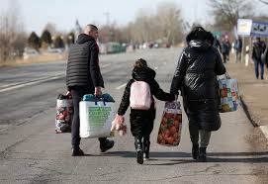
Αποτέλεσμα
Συνεχής κινητικότητα των ωφελουμένων (φυγή στο εξωτερικό με παράνομα μέσα)
Μόνο βραχείες παρεμβάσεις μπορούσαν να γίνουν

Slide 28
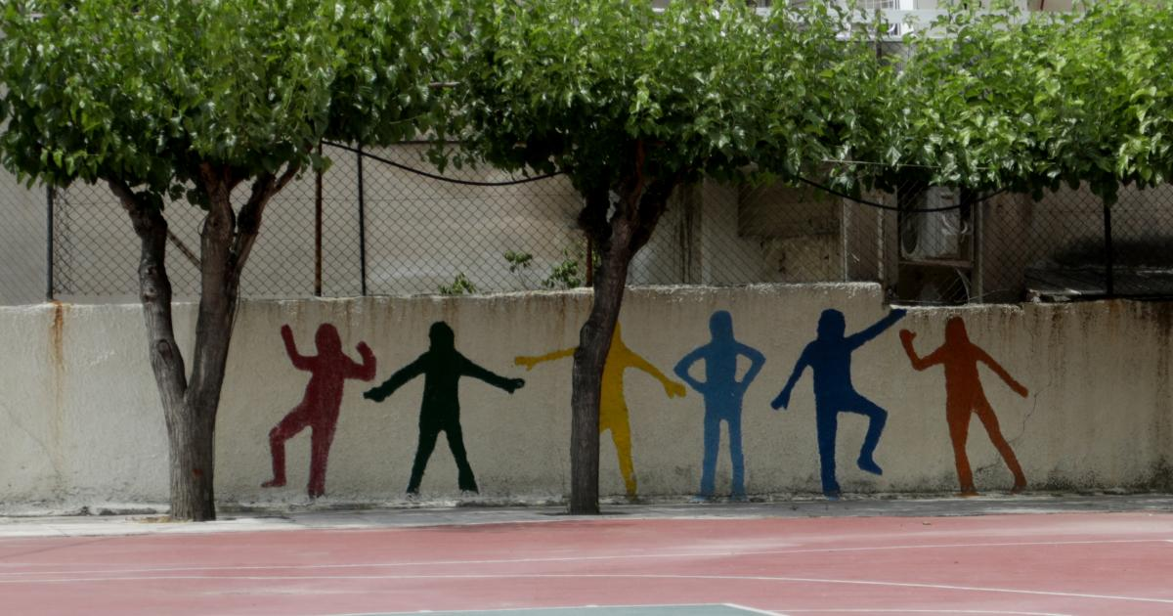
Στις παρεμβάσεις στα σχολεία είχαμε να αντιμετωπίσουμε το εξής παράδοξο:
Τα προσφυγόπουλα μιλούσαν μόνο τη μητρική τους γλώσσα
Σε κάποιες λίγες περιπτώσεις μιλούσαν ή κατανοούσαν λίγα Αγγλικά
Απουσία διερμηνέων στα σχολεία

Slide 29
Οι δάσκαλοι προσπαθούσαν να επικοινωνήσουν με τα παιδιά στα Αγγλικά ή στη μητρική τους γλώσσα μέσω google translator και κυρίως μέσω της γλώσσας του σώματος
Πώς περιμένουμε αυτά τα παιδιά να ενσωματωθούν;
Οι δάσκαλοι πάλευαν χωρίς ουσιαστική βοήθεια. Δεν είχαν ούτε βιβλία ούτε κατευθυντήριες γραμμές
Να τονιστεί ότι τα παιδιά και οι έφηβοι κινδυνεύουν περισσότερο να πέσουν θύματα εκμετάλλευσης ή να βρεθούν άστεγα

Slide 30

ΟΜΑΔΕΣ ΠΟΥ ΛΕΙΤΟΥΡΓΗΣΑΝ

Slide 31

Ομάδα διαχείρισης άγχους για γυναίκες
Στόχος ομάδας:
Να καταλάβουν τι είναι το άγχος και να το αντιλαμβάνονται στο σώμα τους
Να δημιουργηθεί ένας χώρος φροντίδας για τις ίδιες
Να σχετιστούν μεταξύ τους χωρίς το εμπόδιο της γλώσσας καθώς ακολουθήθηκαν τεχνικές χαλάρωσης και σωματικές ασκήσεις

Slide 32

Ομάδα ανταλλαγής διαπολιτισμικών στοιχείων για εφήβους
Στόχος της Ομάδας:
Να εξοικειωθούν με άλλους πολιτισμούς και κουλτούρες και να αποκτήσουν πιο ευρεία αίσθηση της έννοιας σπίτι-πατρίδα. Να μειωθούν οι εντάσεις μεταξύ τους.
Αυτό έγινε με ανάθεση κάθε φορά σε κάποιους να φέρουν:
Φωτογραφίες από τις χώρες τους
Μουσική
Έθιμα
Φαγητά
και να μιλήσουν γι’ αυτά

Slide 33
Ομάδα εικαστικής θεραπείας
Εξέφρασαν τα συναισθήματα και τις σκέψεις τους χωρίς να χρειάζεται να μιλήσουν για τραυματικές εμπειρίες
Αποκάλυψαν τις κοινές τους εμπειρίες και τους κοινούς στόχους
παρόλες τις διαφορετικές κουλτούρες, διαφορετικές τραυματικές εμπειρίες και διαφορετικές προσωπικότητες

Slide 34
Ομάδα εικαστικής θεραπείας
Έτσι:
Αισθάνθηκαν ανακούφιση και υποστήριξη
Τα έργα τους τους φώτισαν κρυμμένες επιθυμίες
Οδηγήθηκαν σε πιο συνειδητά πλάνα ζωής και οργάνωσαν τον σχεδιασμό για τη ζωή τους

Slide 35
“ΜΙΑ ΙΣΤΟΡΙΑ ΔΙΧΩΣ ΛΕΞΕΙΣ…”
Στη διάρκεια των συνεδριών εικαστικής θεραπείας, οι ωφελούμενοι εξέφρασαν μέσω των έργων τους διάφορα συναισθήματα, όπως:
Άγχος
Ανησυχία/αγωνία για το μέλλον
Όνειρα, ελπίδες και προσδοκίες

Slide 36
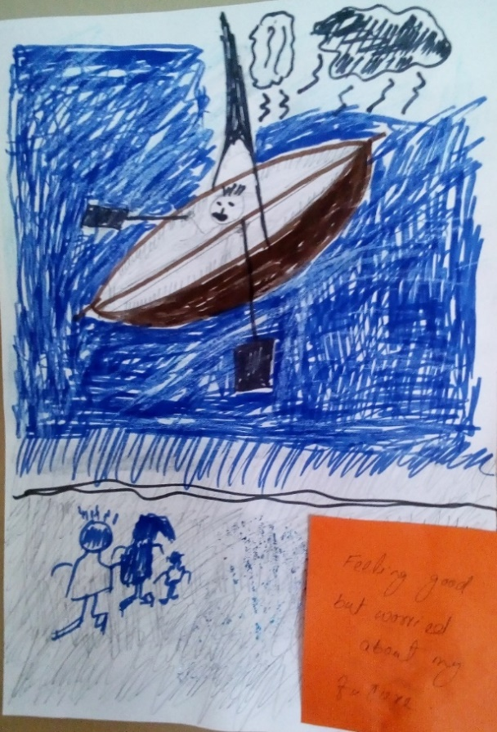
Μια βάρκα στη θάλασσα και άνθρωποι να κοιτάζουν την ακτή. Το σχόλιο του ατόμου που έφτιαξε τη ζωγραφιά ήταν: «Αισθάνομαι καλά, αλλά έχω και αγωνία για το μέλλον μου»
«

Slide 37
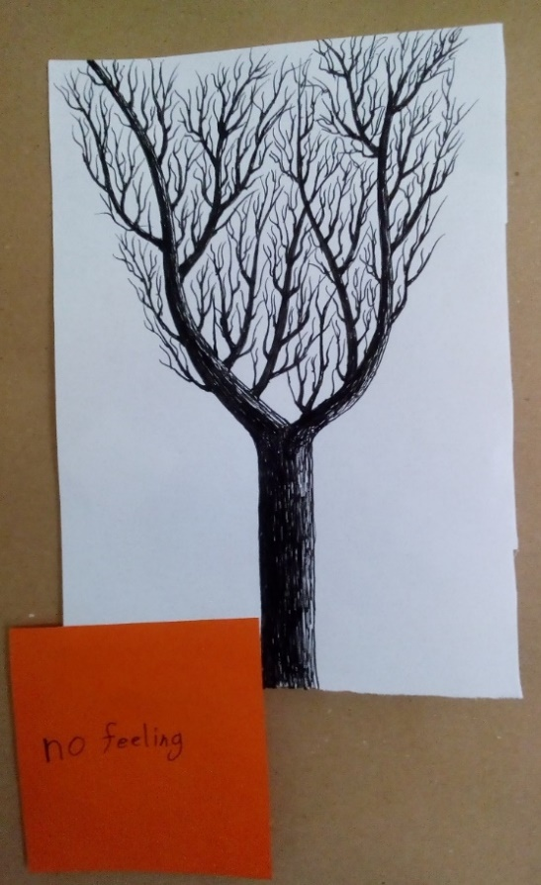
Ένα γυμνό δέντρο.
Το σχόλιο:
«Χωρίς συναίσθημα»
(“No feeling”)

Slide 38
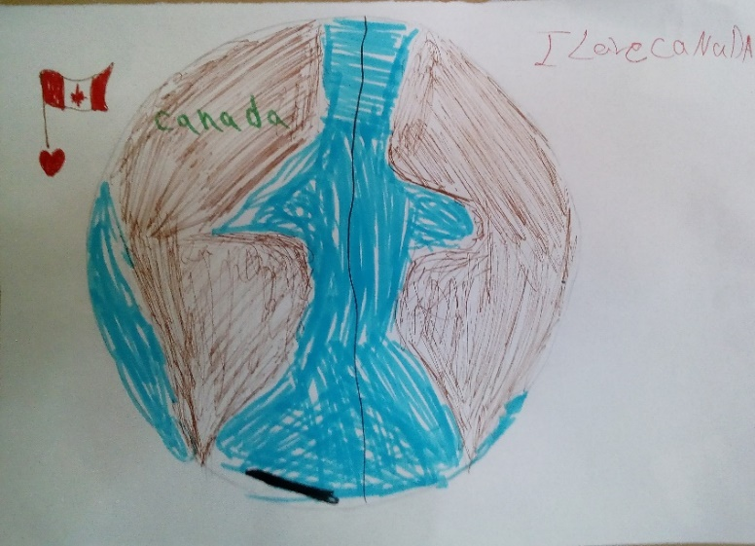
Όνειρα για το μέλλον
«Αγαπώ τον Καναδά»
(“I love Canada”).

Slide 39
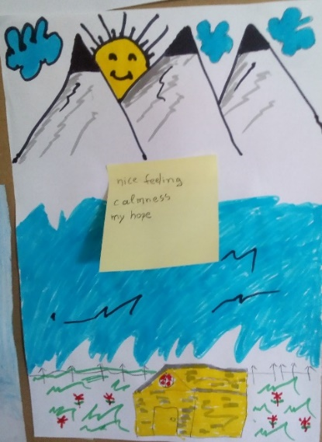
Ωραίο
«Ωραίο συνάσθημα-Ηρεμία-Ελπίδα»
(Nice feeling- Calmness-
my hope).

Slide 40
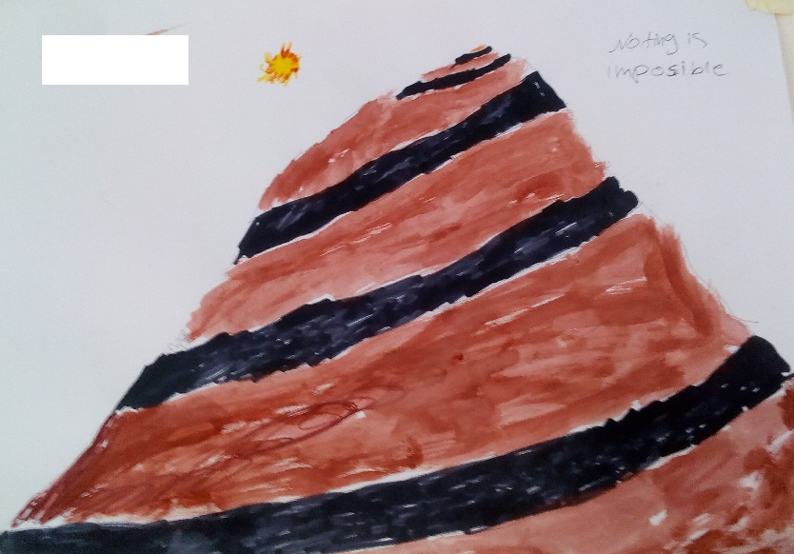
Ένα 16χρονο αγόρι απ’ το Αφγανιστάν ζωγράφισε έναν δρόμο γύρω από ένα βουνό και είπε:
Όσο ψηλό και αν είναι το βουνό, πάντα υπάρχει δρόμος!»
(“However tall the mountain, there's always a road”)

Slide 41


